Slide 1
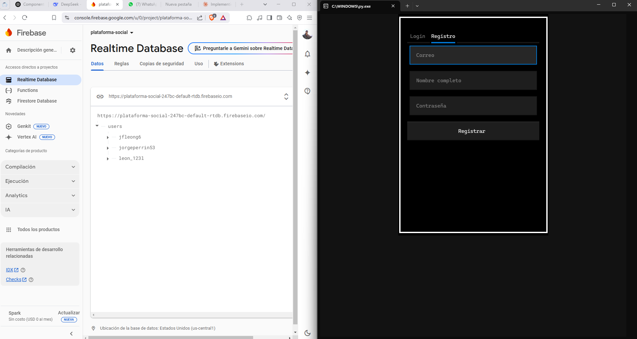
Pagina de registro
Visualización Database
Visualización en consola

Slide 2
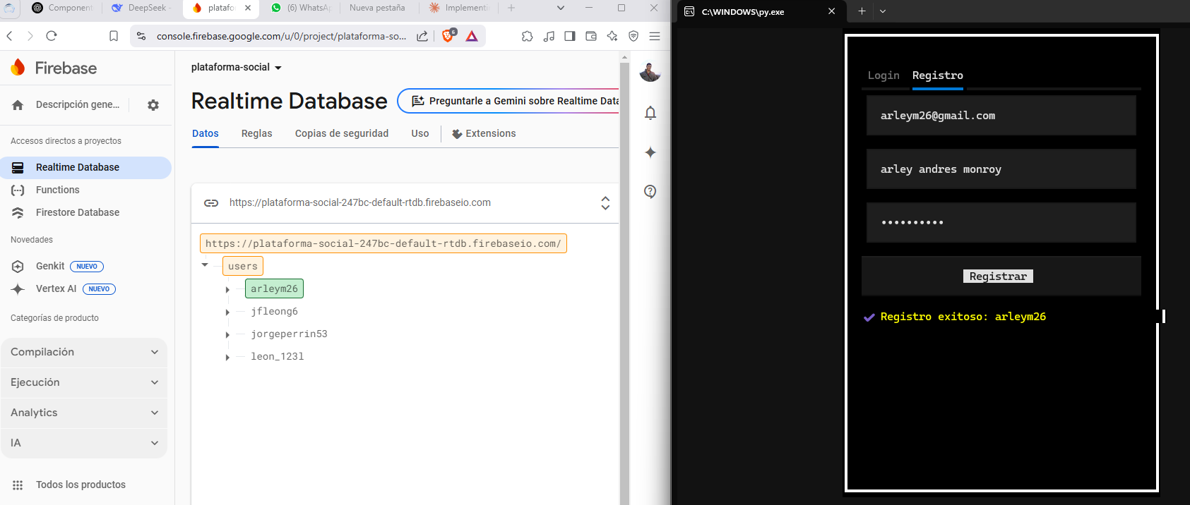
Registro
Visualización Database
Visualización en consola

Slide 3
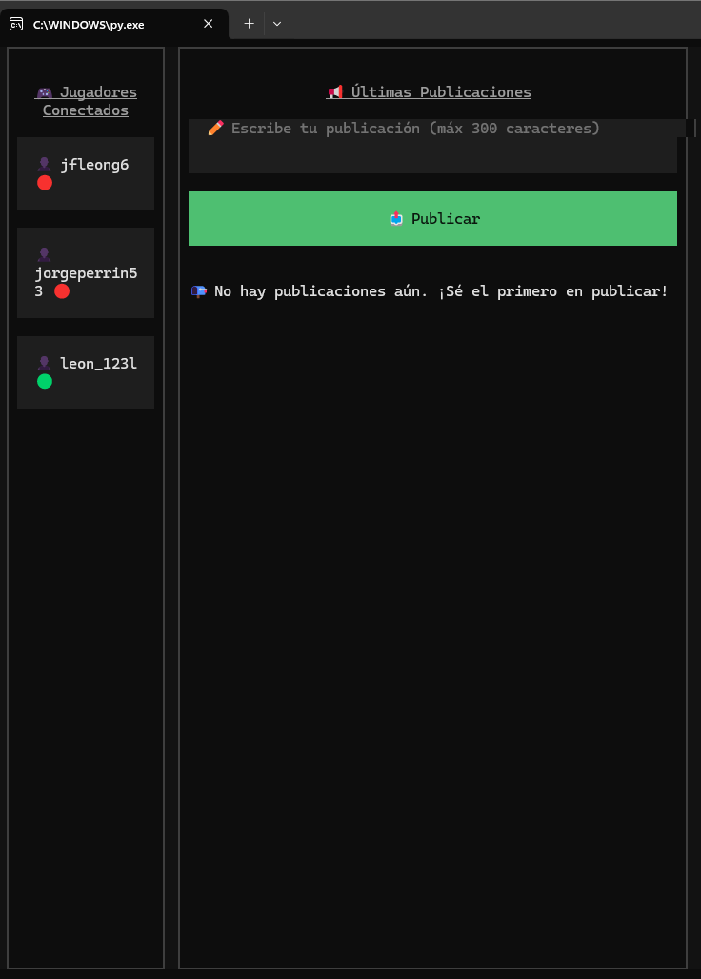
Pagina inicial
Usuarios
Registrados

Slide 4
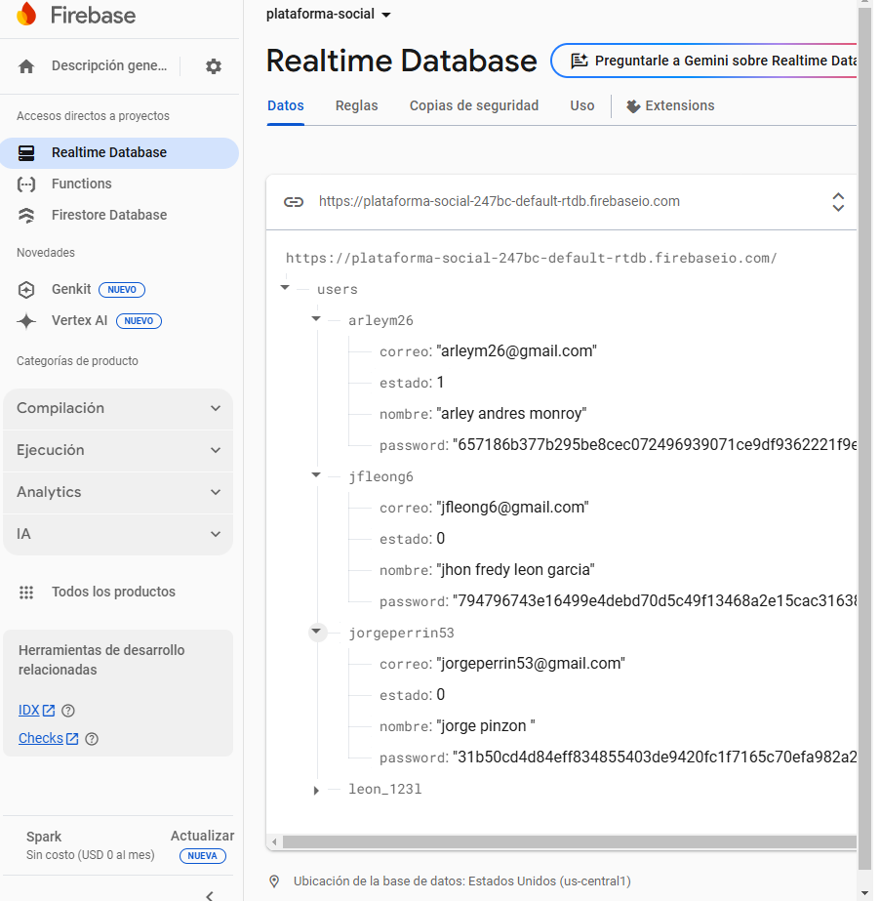
Pagina inicial

Slide 5
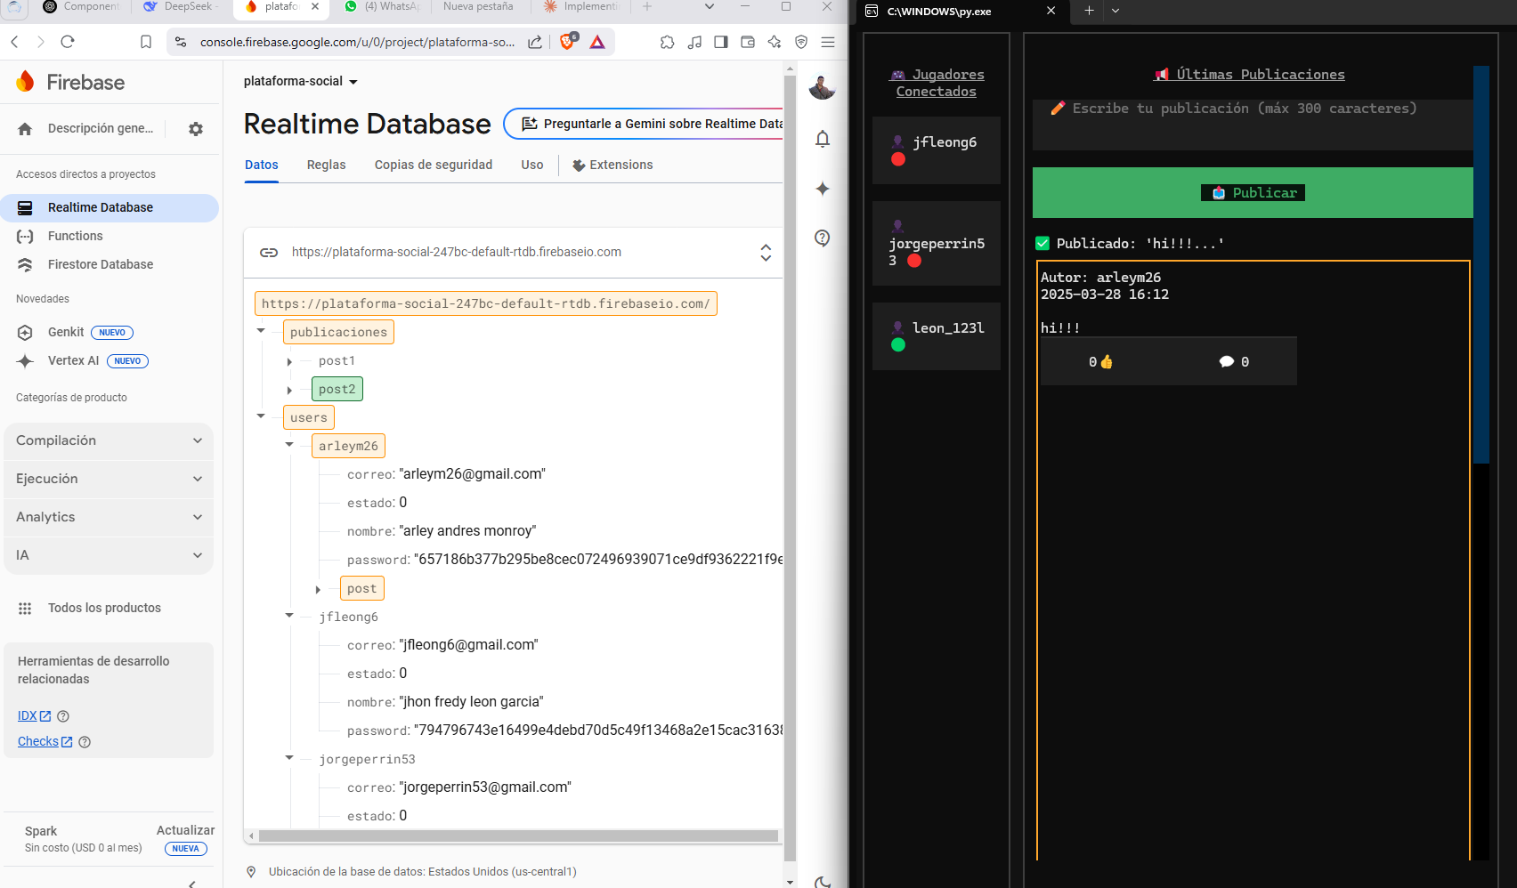
Realización de comentarios

Slide 6
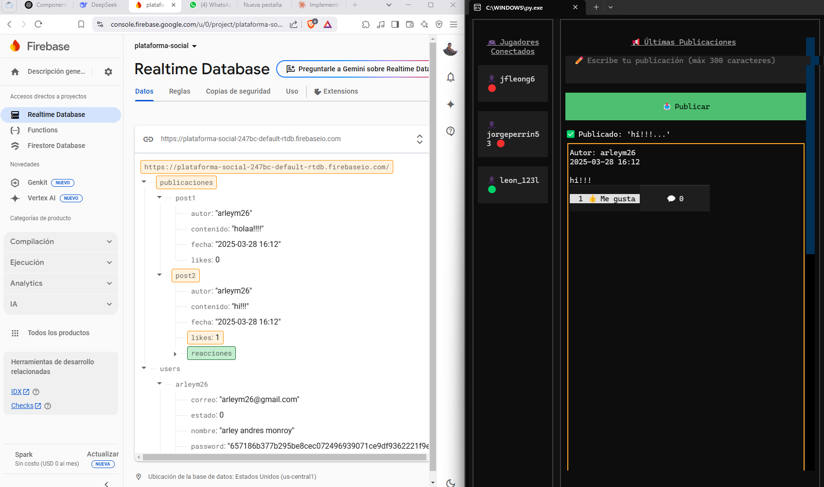
Reacciones a publicaciones

Slide 7
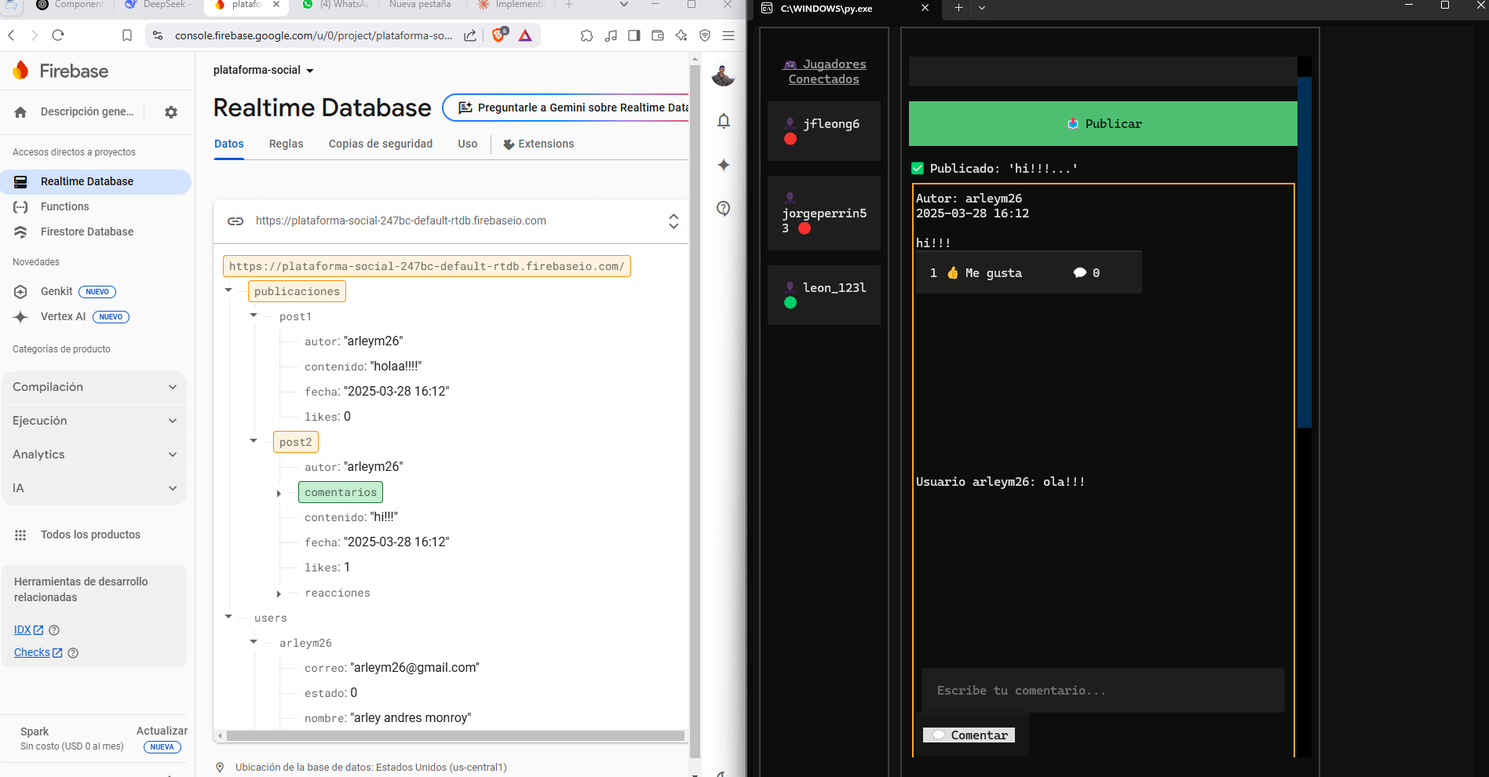
Comentarios en publicaciones

